Slide 1
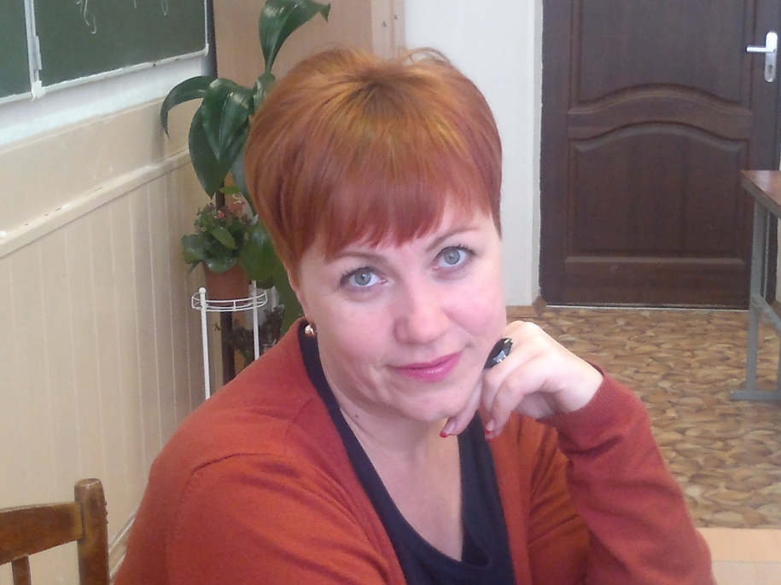
Опыт работы
Гладской Елены Викторовны – учителя иностранного языка МБОУ СОШ № 18. г. Невинномысска

Slide 2
Яблочки в моей корзине

Slide 3
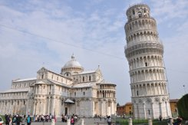
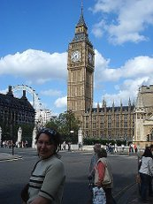
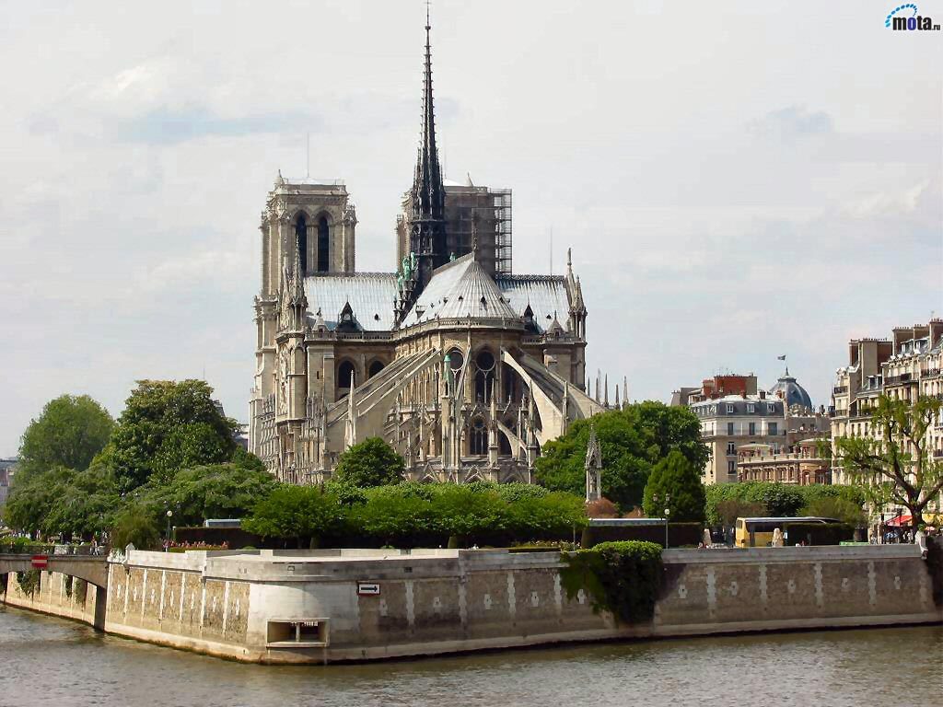

Slide 4
Учитель открывает дверь, а входишь ты сам Китайская народная мудрость

Slide 5
Цель:
Создание условий для становления гражданина России готового и способного осуществлять межкультурное общение на иностранном языке
Задачи:
Обучение учащихся самостоятельной и мотивированной организации своей познавательной деятельности
Развитие способности учащихся осмысливать чужую культуру и ментальность, сравнивать и сопоставлять с собственным мировоззрением и жизненным опытом, обогащать собственную картину мира новыми знаниями

Slide 6
Аспекты
Грамматика
Коммуникация –говорение
Аудирование
Чтение
Письмо

Slide 7
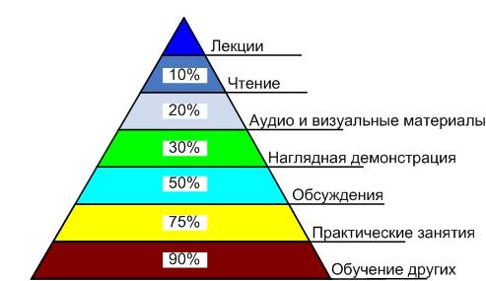
Грамматика
Скажи мне- и я забуду. Покажи мне - и я запомню. Вовлеки меня - и я научусь Китайская пословица

Slide 8
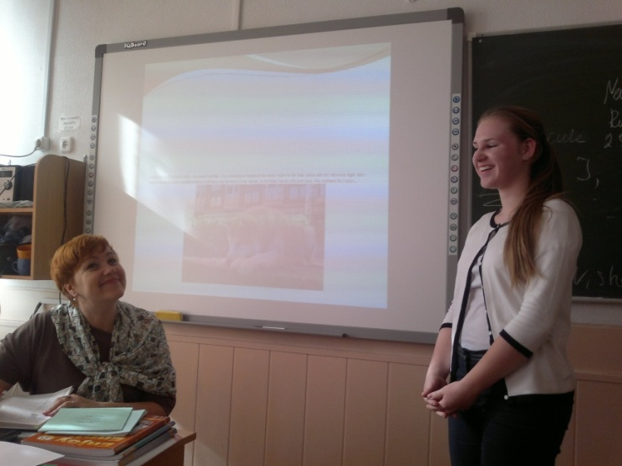
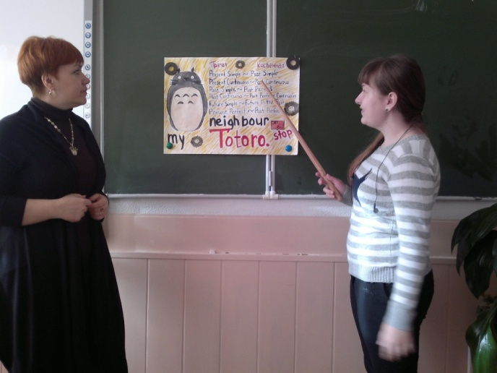
Грамматика
Основной целью обучения грамматическим явлениям английского языка является — формирование у учащихся грамматческих речевых навыков как одного из важнейших компонентов речевых умений говорения, аудирования, чтения и письма.

Slide 9
Коммуникация
Развивающее значение игры заложено в самой природе, ибо игра это всегда эмоции, а там, где эмоции, там активность, там внимание и воображение, там работает мышление. Я использую раздаточный материал с различными коммуникативными ситуациями.

Slide 10
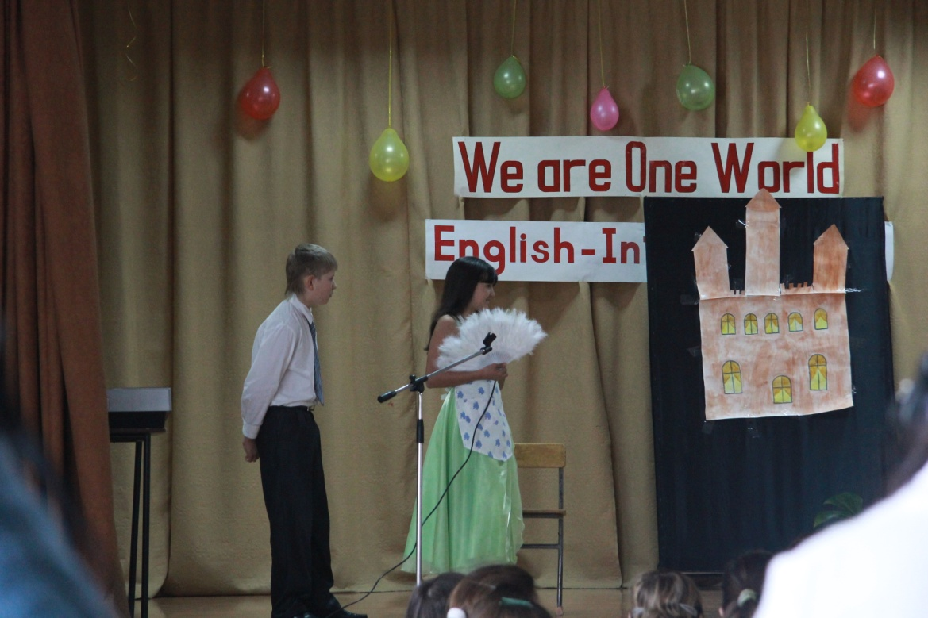
Коммуникация

Slide 11
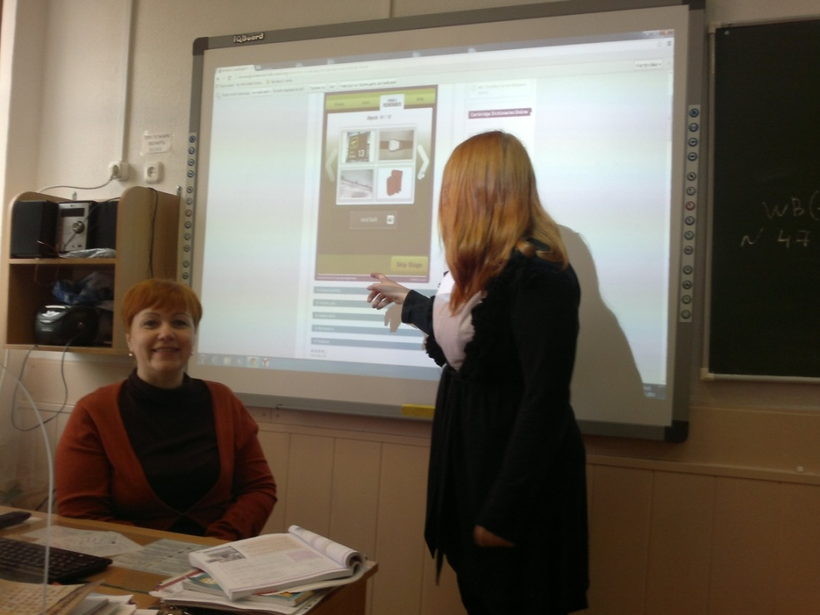
Коммуникация

Slide 12
Аудирование
Аудирование – это восприятие и понимание на слух речи.
Цель: научить понимать звучащую речь в реальном общении. Аудирование даёт информацию для развития навыков говорения и письма, являясь средством обучения

Slide 13
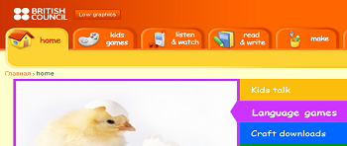

Slide 14
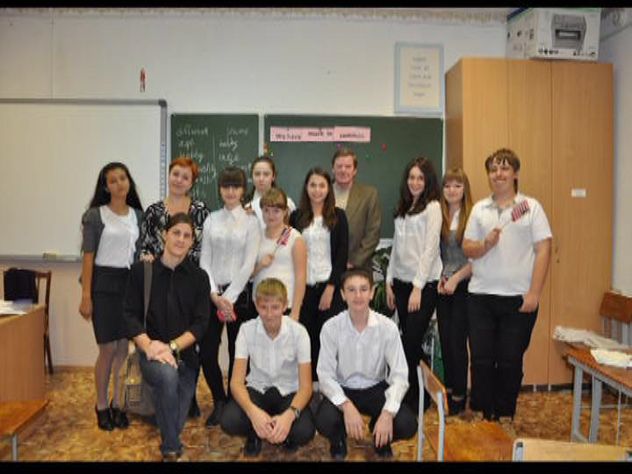
олен

Slide 15
Чтение
Цель состоит в свободном чтении про себя с общим охватыванием содержания, в процессе которого чтец не углубляется в детали

Slide 16
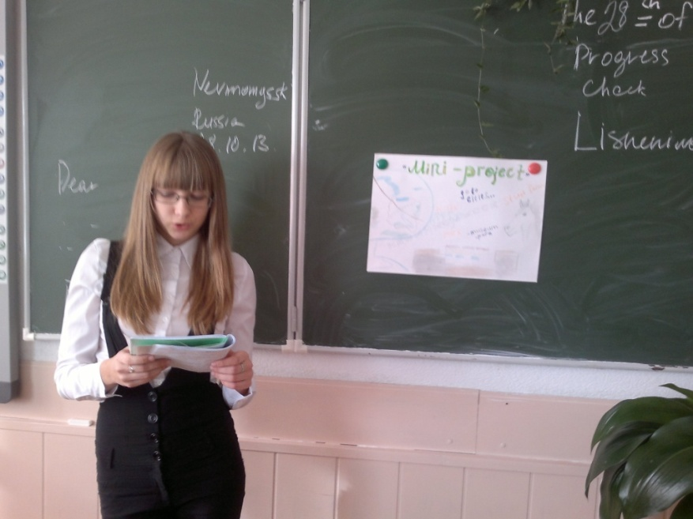
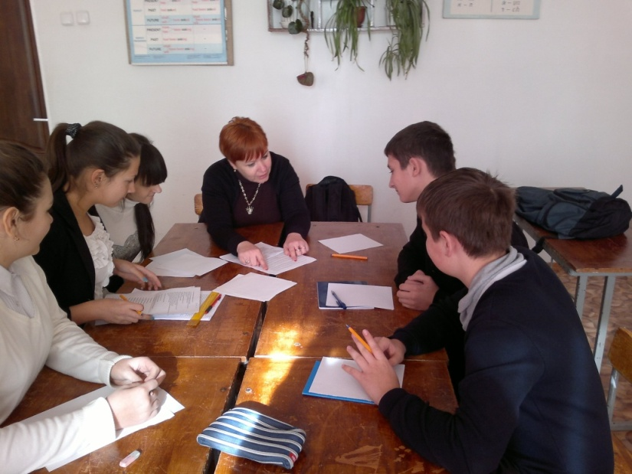
Чтение

Slide 17
Письмо

Slide 18
Проектный метод
Метод проектов при обучении английскому языку, таким образом, можно считать не простым, но эффективным этапом в формировании критического мышления.

Slide 19
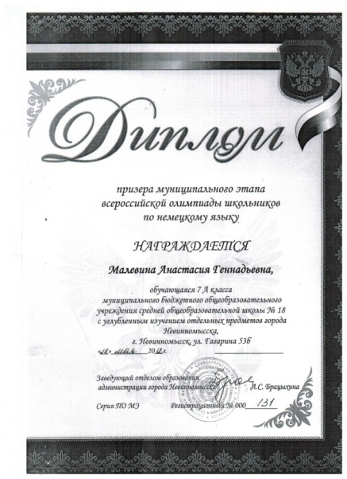
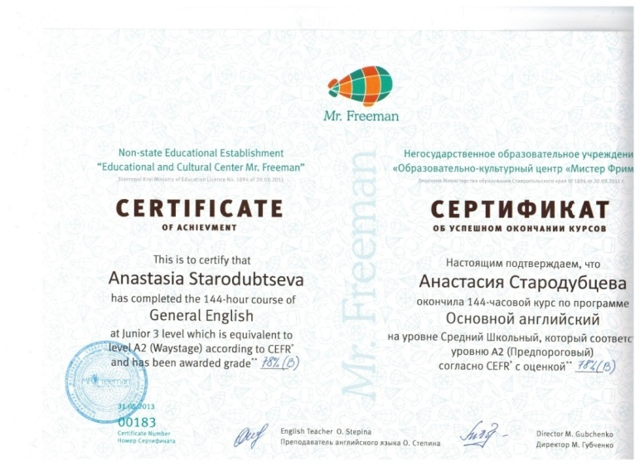
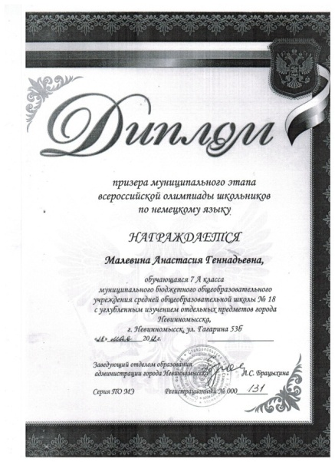
«Вся гордость учителя в учениках, в росте посеянных семян» Д.И. Менделеев

Slide 20
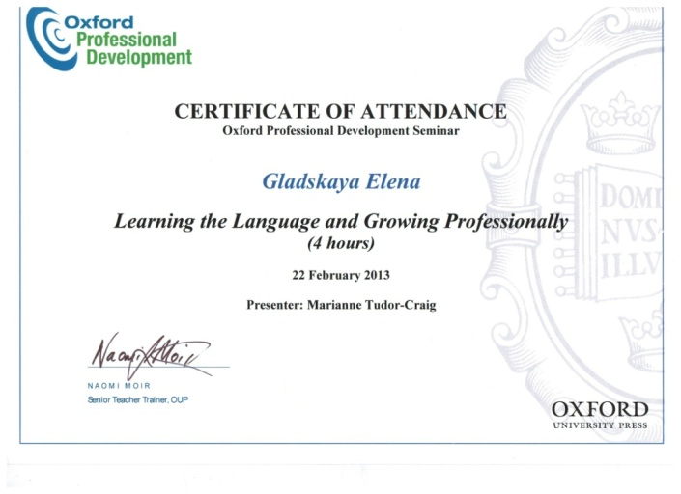
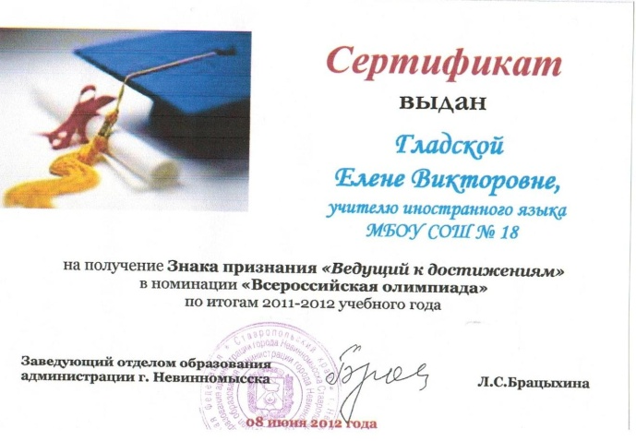
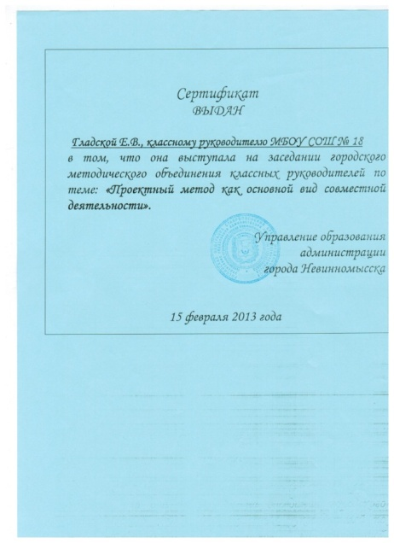
Результаты

Slide 21
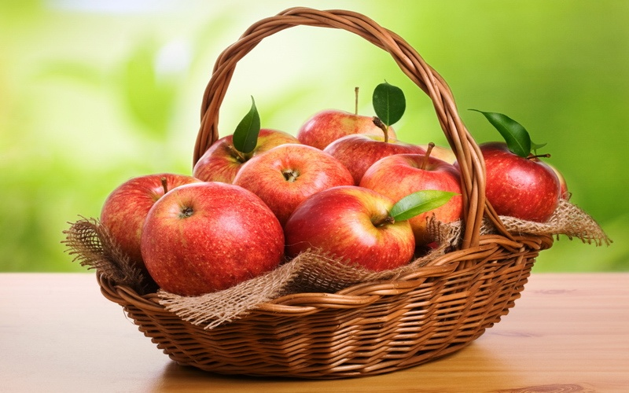

Slide 22
Используемая литература:
Петрусинский В.В.сборник `Игры - обучение, тренинг, досуг` в семи книгах (1998).
Зимняя И.А. Психологические акценты обучения говорению на иностранных языках. М., 1978.
Китайгородская Г.А. Психолого-педагогические принципы метода активизации резервных возможностей обучаемого. М., изд. МГУ, 1981.
Китайгородская Г.А. Принципы интенсивного обучения иностранным языкам. Журнал «Иностранные языки в школе» № 6, 1988 г.
. Китайгородская Г.А. Принципы интенсивного обучения иностранным языкам. Журнал «Иностранные языки в школе» № 6, 1988 г. (ссылка на Г.В. Колшанского стр. 6)
Ксензова Г.Ю. Оценочная деятельность учителя. М. 1999 г. Леонтьев А.Н. Деятельность. Сознание. Личность. М., 1975.Селевко Г.К. Современные образовательные технологии. М. 1998.
Хуторской А.В. Технология проецирования ключевых и предметных компетенций

